Slide 1
1. REKLAM KAVRAMINA GENEL BAKIŞ
1.1 Reklam Nedir?
Reklam, bir ürünü, hizmeti ya da fikri tanıtmak, halkı bilgilendirmek ve satışı arttırmak amacıyla yapılan iletişim faaliyeti olarak tanımlanabilir.

Slide 2
TDK'ya göre reklam; tanıtmak, beğendirmek ve satışı sağlamak için yapılan görsel, yazılı ya da sesli çabaları içerir.
Amerikan Pazarlama Birliği ise reklamı, üretici tarafından üretimi, üretim hedefleri doğrultusunda yapılan ve üretimi karşılığında organize edilen bireysel olmayan tanıtım şeklinde açıklar.

Slide 3
2. Reklamın Temel Özellikleri
Reklam, üretici ve tüketici arasında iletişim kurar.
Belirli bir ücret karşılığında yapılır ve ticari bir boyutu vardır.
Pazarlama iletişiminin bir koludur.

Slide 4

Reklam mesajları, belli bir hedef kitleyi bilgilendirmeyi ve ikna etmeyi amaçlar.
Görsel, işitsel, yazılı ve dijital ögelerle zenginleştirilir.

Slide 5
3. Reklamın Fonksiyonları
Marka Değeri Yaratmak: Reklamlar, markanın algısını yükseltir. Örneğin; Apple reklamları prestij vurgusu yapar.
Bilgilendirme: Ürün/hizmetin ne olduğuna dair bilgi verir. Örneğin; deterjan reklamında leke çıkartma gücü anlatılır.

Slide 6
Hatırlatma: Unutulan ürün özelliği yeniden gündeme getirilir. Örneğin; "Aynı Tadı Yine" gibi sloganlarla.
Satış Teşviki: Kampanyalarla tüketici harekete geçirilir. "1 alana 1 bedava" reklamları gibi.

Slide 7
Destekleyici Etki: Firma itibarını ve pazar payını artırmak için destek unsurudur.

Slide 8
4. Yeni Medya ile Değişen Reklam Anlayışı
4.1 Yeni Nesil Reklamcılığın Oluşumu
Dijital teknolojilerin gelişimiyle klasik reklamdan etkileşimli, bireyselleşmiş reklama geçiş olmuştur. 1990'lardan itibaren ADSL, 3G-4.5G teknolojileri reklamcılığı dönüştürmüştür.

Slide 9
Artık her marka sosyal medya hesabıyla hedef kitlesine hızlı ulaşabilmekte, ölçülebilir veri analizi ile strateji yönetebilmektedir.

Slide 10
5. Yeni Medya Reklamcılığının Temel Özellikleri
Zaman-mekân bağımsız yayın yapabilme.
Maliyetlerin düşük olması.
Anlık güncelleme ve geribildirim alma.

Slide 11
Kişisel reklam hedeflemesi.
Video, metin, ses ve görsellerin birlikte kullanılabilmesi.
Çevre dostu ve sarf malzeme gerektirmemesi.

Slide 12
6. Yeni Medyada Reklam Faaliyetleri
6.1 Sosyal Medya Reklamcılığı: Facebook, Instagram, Twitter gibi platformlar üzerinden hedef kitleye reklamlar sunulabilir. Cinsiyet, yaş, ilgi alanı gibi demografik verilere göre filtreleme yapılabilir. Örneğin; bir kitap evinin Üniversiteli takipçilere özel indirim kampanyası duyurusu yapması.

Slide 13
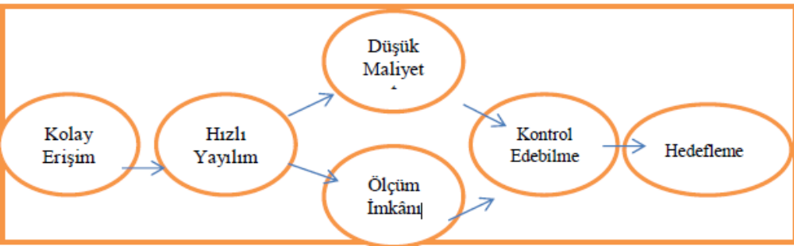
1. Sosyal Medya Reklamcılığı özellikleri ise:

Slide 14
2. Web Reklamcılığı : Banner, pop-up, interstitial, pageskin, mailing, native ve video reklamlar yaygındır. Google AdWords metin reklamları ya da AdSense gelir modelleri kullanılır. Örneğin; haber sitesi sayfasında araya giren "erken rezervasyon turları" reklamları gibi.

Slide 15
3. Mobil Reklamlar: Akıllı telefonlar ve mobil uygulamalar sayesinde SMS, MMS, uygulama içi reklamlarda bireysel hedefleme yapılabilir. Örneğin; navigasyon uygulaması kullanırken yakın restorant reklamı gözükmesi gibi.

Slide 16
4. Arama Motoru Reklamları (SEM & SEO): Google gibi arama motorlarında ön sıralarda yer almak için SEO (organik) ve SEM (ücretli) yöntemler kullanılır. Örneğin; "koltuk takımları" aramasında ilk çıkan sponsor bağlantılar gibi.

Slide 17
5. Etkileşimli Ölçülebilirlik: Yeni medya reklamları kaç kişiye ulaştı, kim tıkladı, hangi yaş grubundan ilgi gördü gibi bilgiler anlık ölçülebilir. Bu veriler yeni reklam stratejilerinde yol göstericidir.

Slide 18
Yeni medya reklamcılığı sadece teknolojik bir yenilik değil, aynı zamanda stratejik bir pazarlama devrimidir. Etkileşimli, kişisel ve düşük maliyetli bu reklam anlayışı, günümüzde firmalar için vazgeçilmez hale gelmiştir.

Slide 19
Vaka 1: Coca-Cola – “Share a Coke” Kampanyası
Kampanya Özeti:
Coca-Cola, 2011 yılında Avustralya'da başlattığı “Share a Coke” kampanyasıyla, şişe etiketlerine popüler isimleri yazarak tüketicilere kişiselleştirilmiş bir deneyim sundu. Bu strateji, tüketicilerin kendi isimlerini veya sevdiklerinin isimlerini taşıyan şişeleri bulmalarını teşvik etti.

Slide 20
Strateji ve Uygulama:
Kişiselleştirme: Tüketicilere, kendi isimlerini taşıyan Coca-Cola şişeleri sunularak duygusal bir bağ kuruldu.
Sosyal Medya Entegrasyonu: Tüketiciler, buldukları şişeleri sosyal medyada paylaşarak kampanyanın viral hale gelmesini sağladı.
Global Yayılım: Kampanya, Avustralya'daki başarısının ardından 80'den fazla ülkeye yayıldı.

Slide 21
Sonuçlar:
Satış Artışı: Avustralya'da gençler arasında tüketim %7 arttı.
Sosyal Medya Etkileşimi: Kampanya, sosyal medyada milyonlarca paylaşım ve etiketlemeye yol açtı.
Marka İmajı: Coca-Cola, tüketicileriyle daha kişisel bir bağ kurarak marka sadakatini güçlendirdi.

Slide 22
Vaka 2: Nike – “Tweet to Screen” Kampanyası
Kampanya Özeti:
Nike, Güney Afrika'nın Johannesburg kentinde, 30 katlı bir binanın cephesine yerleştirdiği dijital reklam panosunda, hayranların Twitter üzerinden gönderdiği mesajları anlık olarak yayınladı. Bu kampanya, dijital etkileşimi fiziksel bir deneyime dönüştürdü.

Slide 23
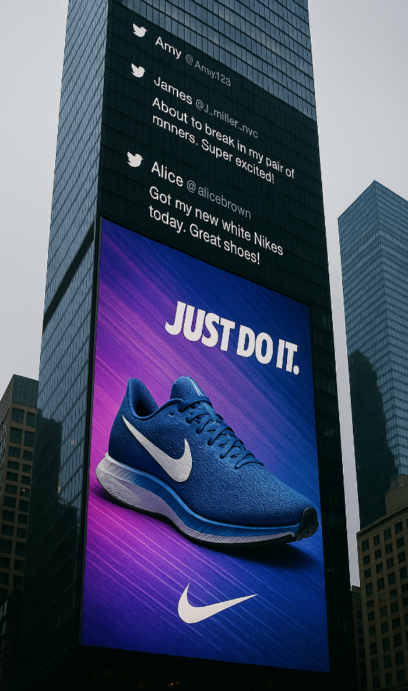
Strateji ve Uygulama:
Gerçek Zamanlı Etkileşim: Hayranlar, belirli bir hashtag ile tweet atarak mesajlarının dev ekranda görünmesini sağladı.

Slide 24
Topluluk Katılımı: Kampanya, futbolseverleri ve Nike hayranlarını aktif katılıma teşvik etti.

Slide 25
Maliyet Etkinliği: Geleneksel reklam yöntemlerine göre daha düşük maliyetle geniş kitlelere ulaşıldı.

Slide 26
Sonuçlar:
Artan Etkileşim: Kampanya, sosyal medyada büyük yankı uyandırdı ve kullanıcı etkileşimini artırdı.
Marka Algısı: Nike, yenilikçi ve teknolojiyle entegre bir marka imajı pekiştirdi.
Satış ve Sadakat: Kampanya, Nike ürünlerine olan ilgiyi ve marka sadakatini artırdı.

Slide 27
11. Hafta Yeni Medya ve Hİ Test Soruları
1. Reklamın temel amaçlarından biri aşağıdakilerden hangisidir?
a)Ürünü sadece üreticiye tanıtmak
b) Sosyal medya fenomeni yaratmak
c) Tüketiciyi bilgilendirmek ve ikna etmek
d) Sadece eğlence sağlamak
e) Rakip firmaları karalamak

Slide 28
2. Aşağıdakilerden hangisi yeni medya reklamcılığının bir özelliğidir?
    a) Kâğıt ve baskı odaklı olması
    b) Sadece televizyonla sınırlı olması
    c) Zaman-mekân bağımsız yayın yapabilmesi
    d) Yüksek maliyetli olması
    e) Geri bildirim alınamaması

Slide 29
3. Aşağıdakilerden hangisi reklamın “destekleyici” fonksiyonuna örnek oluşturur?
    a) SMS gönderimi
    b) Banner kullanımı
    c) Marka itibarının güçlendirilmesi
    d) Ürün fiyatının artırılması
    e) Grafik tasarım yapılması

Slide 30
4. Coca-Cola’nın “Share a Coke” kampanyasında kullanılan temel strateji aşağıdakilerden hangisidir?
    a) Fiyat indirme
    b) Kişiselleştirme
    c) E-posta reklamı
    d) Açık hava reklamı
    e) Blog reklamı

Slide 31
5. Yeni medya reklamcılığıyla ilgili aşağıdakilerden hangisi yanlıştır?
a) Ölçülebilir veri sağlar
b) Zaman sınırlaması yoktur
c) Sosyal medya entegrasyonu mümkündür
d) Sadece metin içeriği kullanılır
e) Geri bildirim alınabilir

Slide 32
6. Banner, pop-up ve mailing gibi reklam türleri aşağıdakilerden hangisine aittir?
    a) Web reklamcılığı
    b) Mobil reklamcılık
    c) Sosyal medya reklamcılığı
    d) SEO
    e) SEM

Slide 33
7. Nike’ın “Tweet to Screen” kampanyasıyla ilgili olarak aşağıdakilerden hangisi doğrudur?
    a) Sadece televizyon reklamıdır
    b) Radyo desteklidir
    c) Yalnızca Instagram’da yayınlanmıştır
    d) Gerçek zamanlı sosyal medya etkileşimi sağlanmıştır
    e) Basılı gazete reklamıdır

Slide 34
8. “Google'da yapılan aramalarda üst sıralarda yer almak için yapılan ücretsiz optimizasyon çalışmaları” aşağıdakilerden hangisidir?
    a) SEM
    b) Mailing
    c) SEO
    d) SMS
    e) CPC

Slide 35
9. “1 alana 1 bedava” gibi kampanyalar, reklamın hangi fonksiyonuyla ilişkilidir?
    a) Hatırlatma
    b) Destekleme
    c) Bilgilendirme
    d) Satış teşviki
    e) Marka kimliği

Slide 36
10. Sosyal medya reklamlarının avantajlarından biri aşağıdakilerden hangisidir?
    a) Çok yüksek maliyetli olması
    b) Basılı medya bağımlılığı
    c) Demografik hedefleme yapılabilmesi
    d) Kitle erişimi sınırlıdır
    e) Zor güncellenebilir olması

